Slide 1
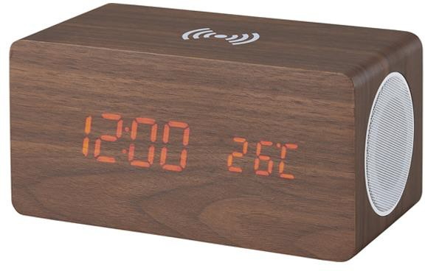
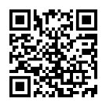
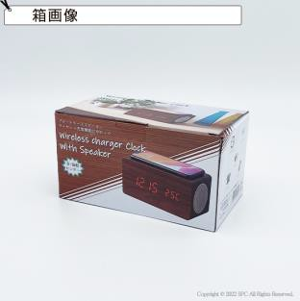
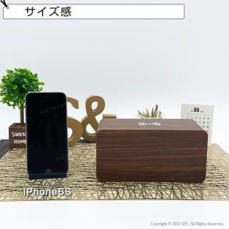
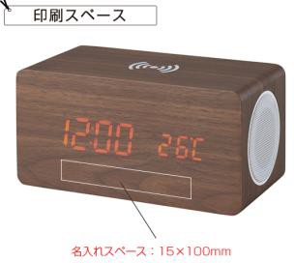
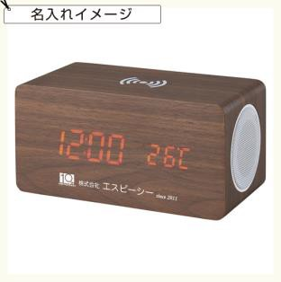
提案書（ 商品情報 ）
(会社名）
TEL：（電話番号）
スピーカー・ワイヤレス充電機能付ウッド調クロック SI212802 | スピーカー機能を搭載した ワイヤレス充電機能付きの時計です。
商品ID | 22212802
定価 | 6,600円 | 販売価格 | 5,610円
注文可能数 | 8個〜 単位未満の注文については、お問い合わせください。※20個から名入れ可能
セット内容 | スピーカー・ワイヤレス充電機能付ウッド調クロック SI212802×1、USBコード×1
色 | 画像参照
サイズ | 本体：91×173×85mm、化粧箱：105×185×100mm、重量：545g
生産国 | 中国製
材質 | MDF、ABS樹脂
パッケージ | 化粧箱入
名入れ | ※印刷方法：シルク印刷、フルカラー印刷 ※名入れ箇所：正面下部 ※名入れスペース：H15×W100mm ※フルカラー印刷をご希望の場合は、別途お見積りいたします。
備考 | ※機能：ブルートゥーススピーカー、ワイヤレス充電、時計、アラーム（3種）、温度計、カレンダー、音・振動センサー ※ワイヤレス充電機能は、スマートフォンがワイヤレス充電に対応している必要が有ります。機種によってはご利用いただけない場合があります。 ※単4電池3個使用(別売)、ボタン電池1個使用(内蔵)
QRコードから商品ページをご覧頂けます
在庫は流動的で、価格は暫定値です。決定前に必ず在庫確認と正式なお見積りをご依頼ください。

